Slide 1
ГОСУДАРСТВЕННАЯ ПОГРАНИЧНАЯ СЛУЖБА
КЫРГЫЗСКОЙ РЕСПУБЛИКИ
ПРЕСС-КОНФЕРЕНЦИЯ
ВрИО председателя ГПС КР
по инциденту, произошедшему
11 января 2014 года на
кыргызско- таджикском участке
государственной границы

Slide 4
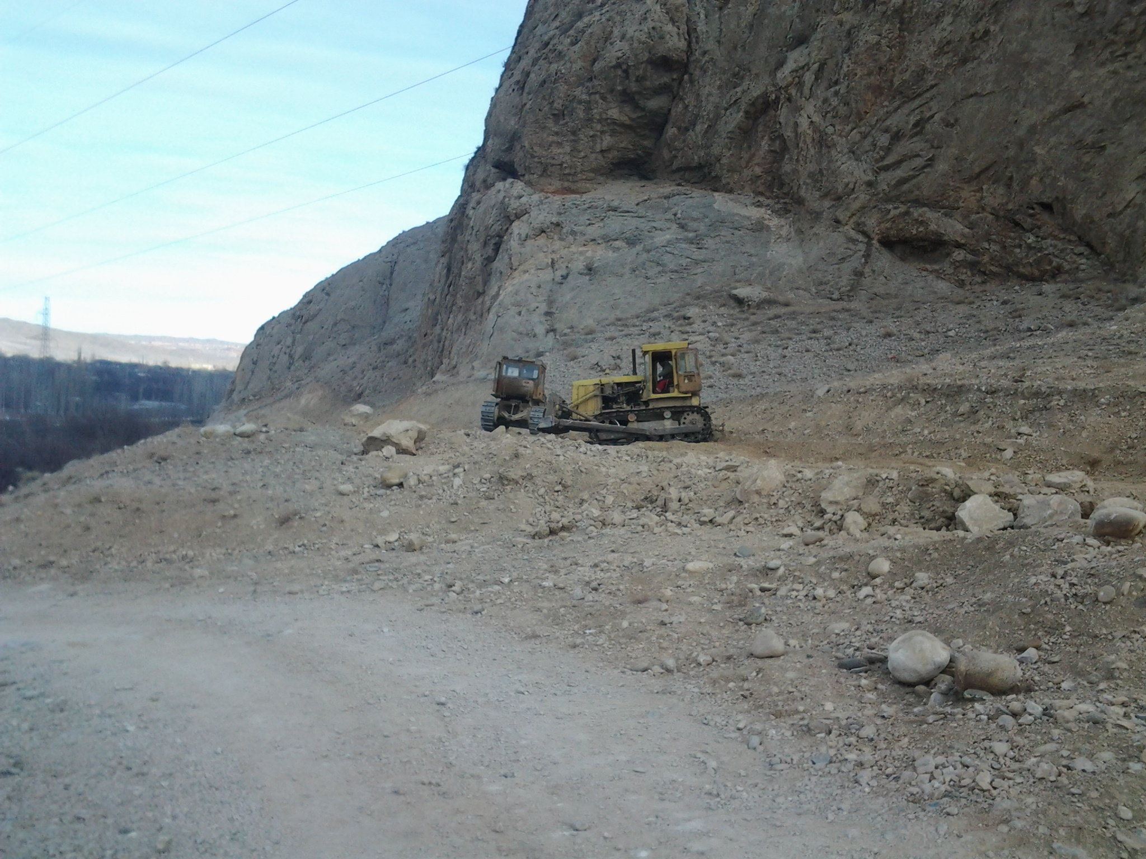
СТРОЯЩАЯСЯ ДОРОГА КОКТАШ-АКСАЙ

Slide 7
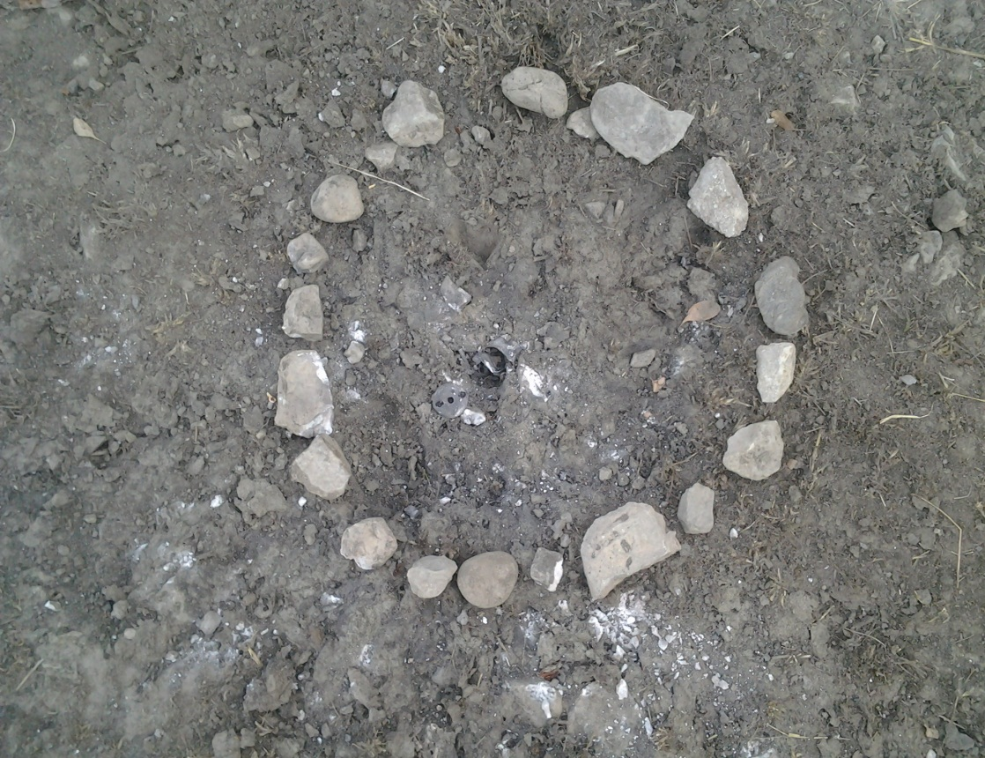
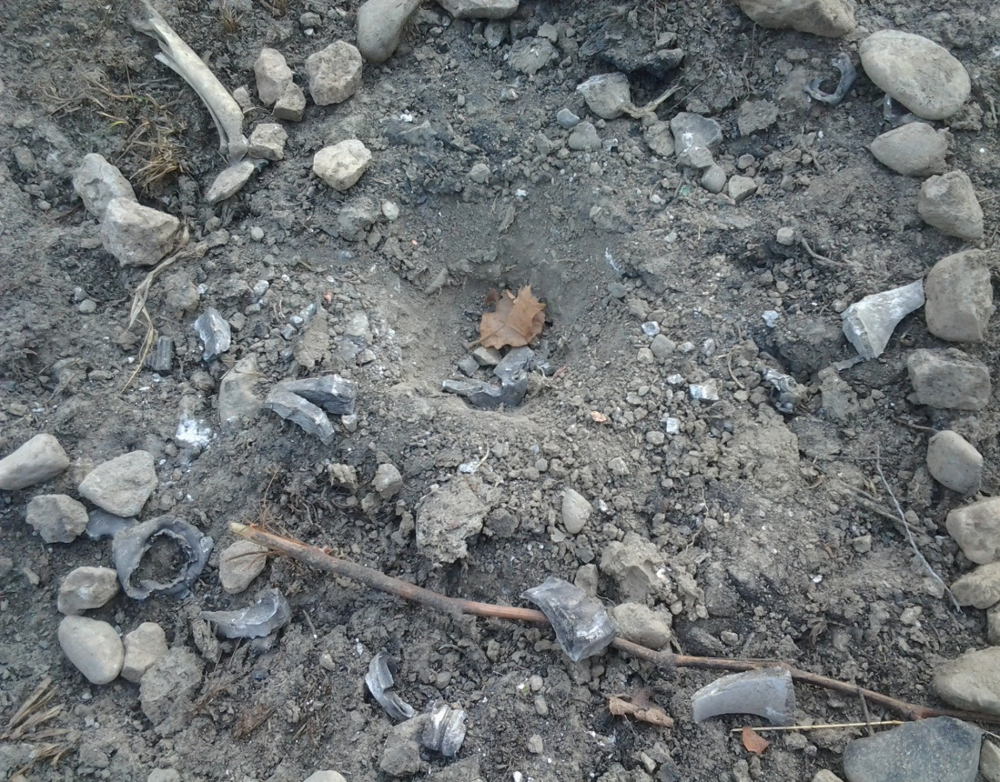
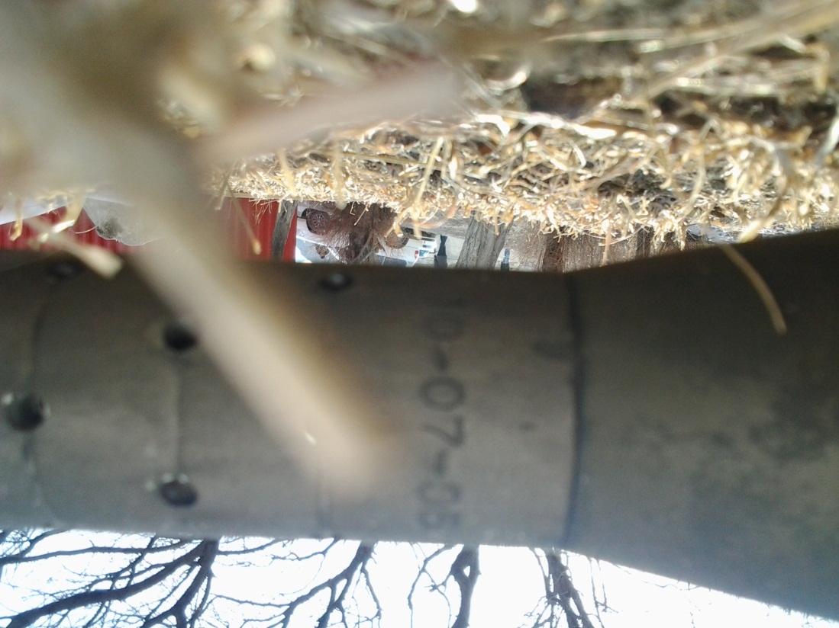
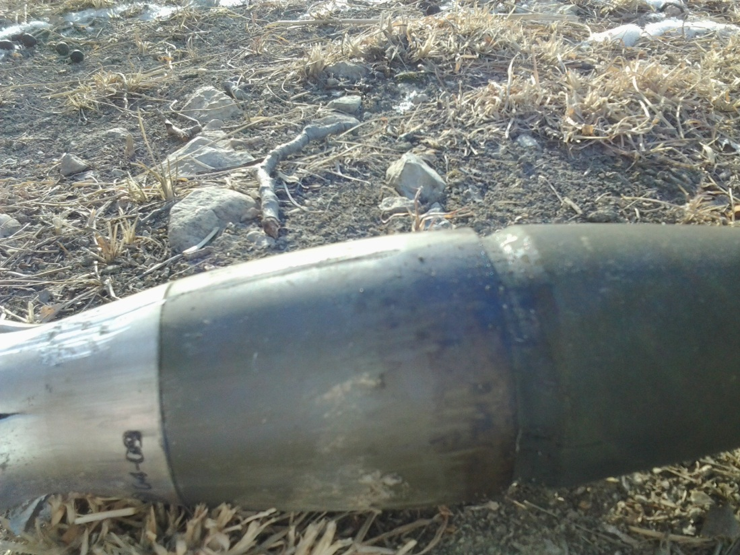

Slide 8
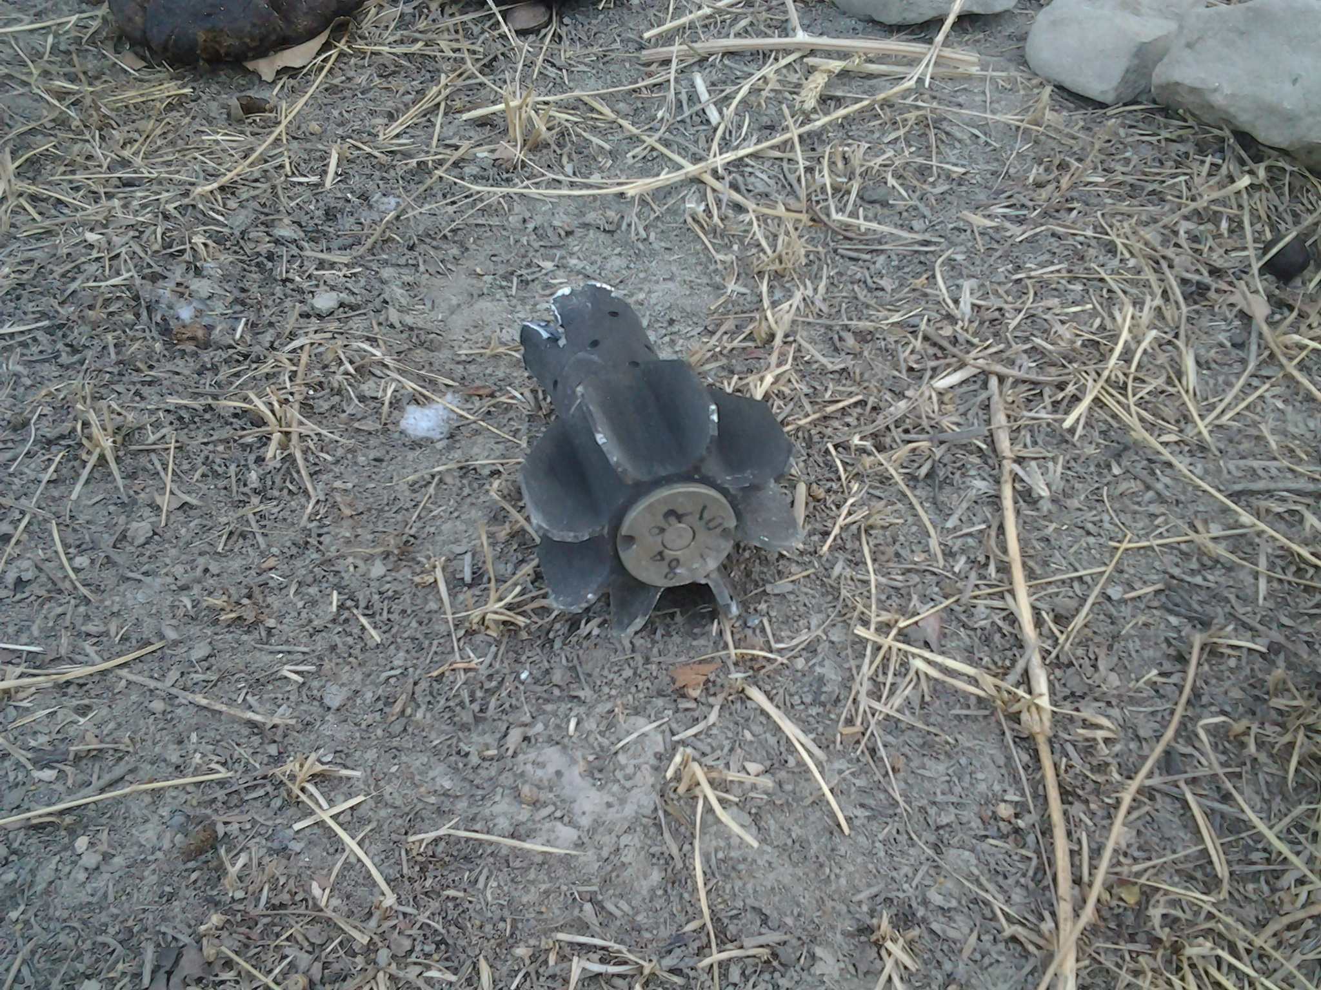

Slide 11
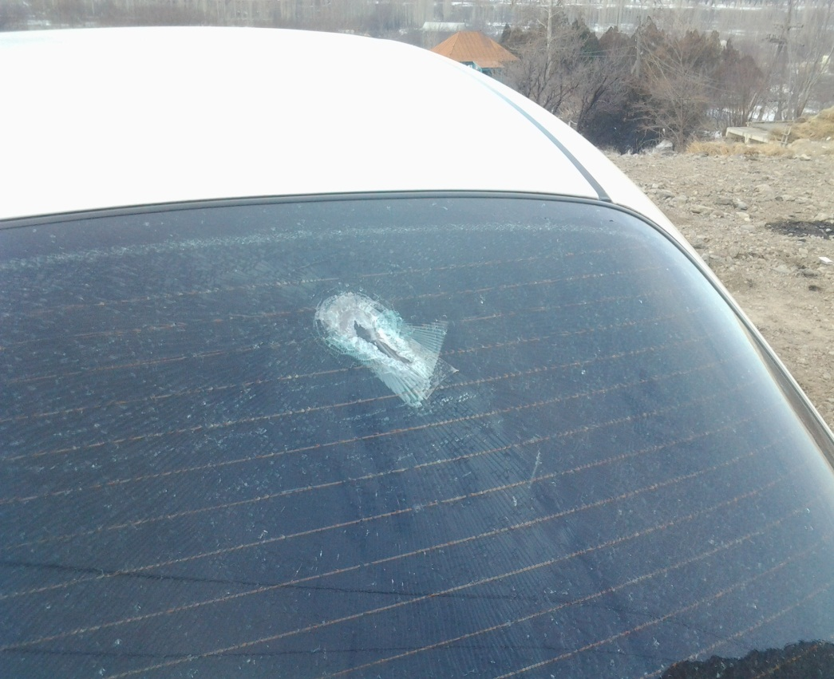
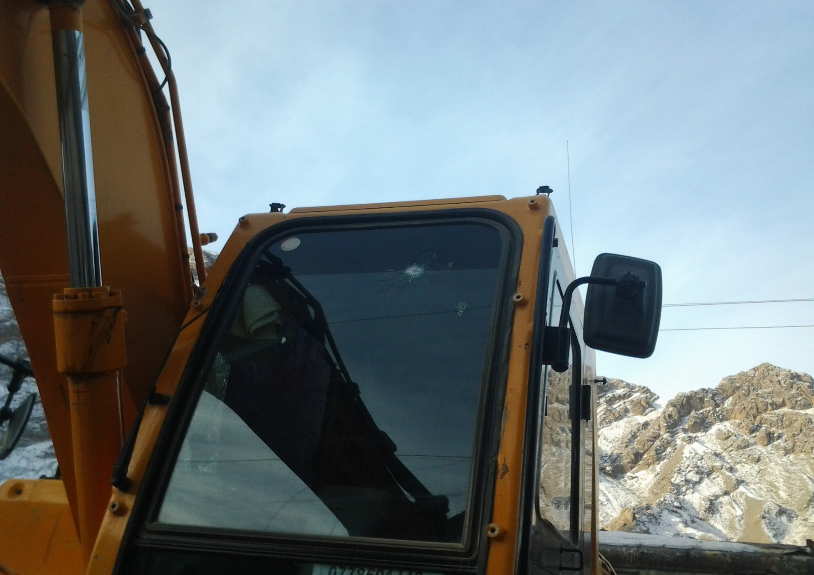
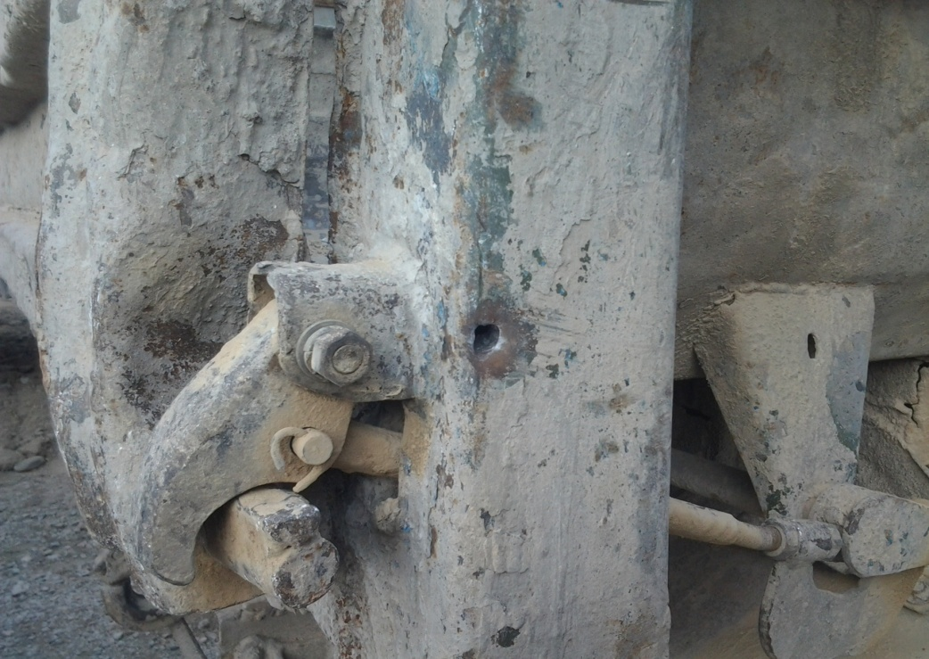

Slide 12
ГОСУДАРСТВЕННАЯ ПОГРАНИЧНАЯ СЛУЖБА
КЫРГЫЗСКОЙ РЕСПУБЛИКИ
ПРЕСС-КОНФЕРЕНЦИЯ
ВрИО председателя ГПС КР
по инциденту, произошедшему
11 января 2014 года на
кыргызско-таджикском участке
государственной границы

